Slide 1
html
나만의 웹 만들기

Slide 2

Html Quiz!!
다음 중 일반적으로 <body> 태그 안에 들어가지 않는 태그는?
1. <div>
2. <li>
3. <title>

Slide 3
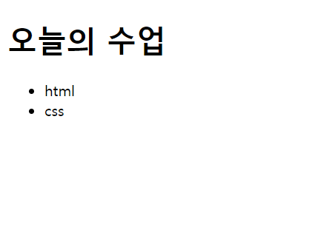
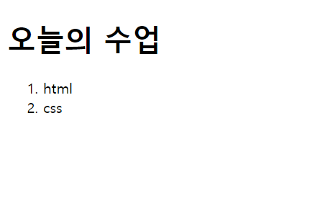
Html quiz!!
다음 중 <ol>태그를 사용한 것으로 적절한 것은?
1.
2.

Slide 4
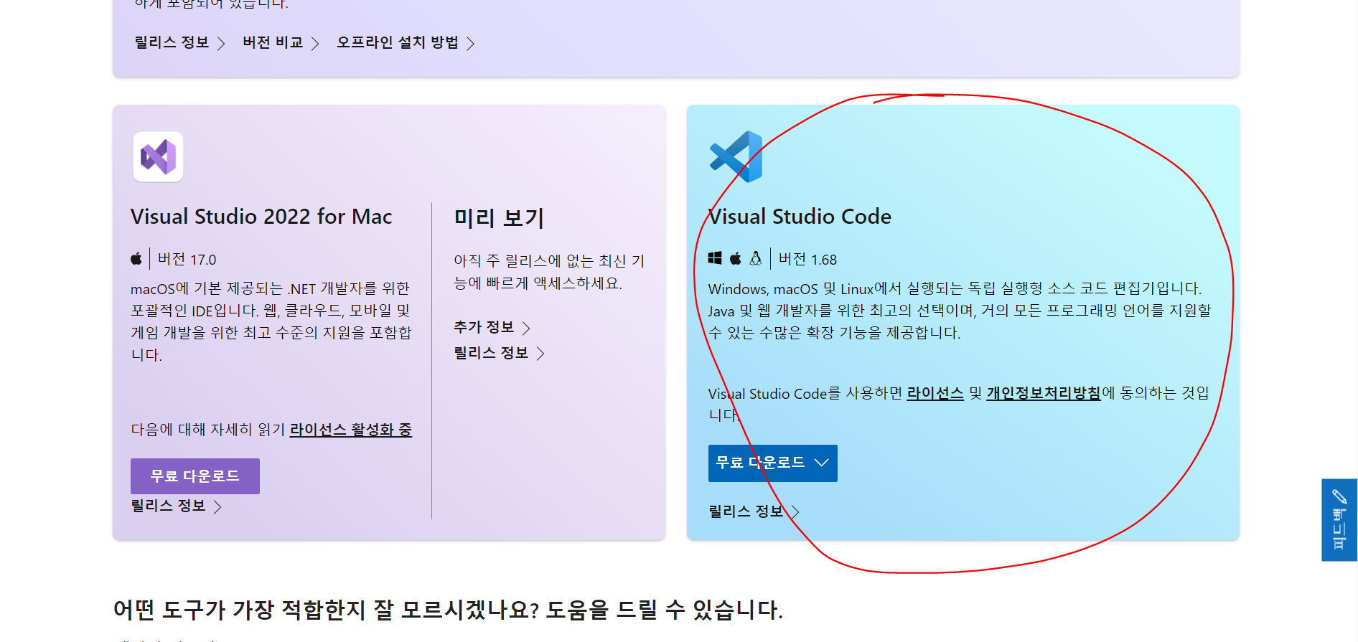
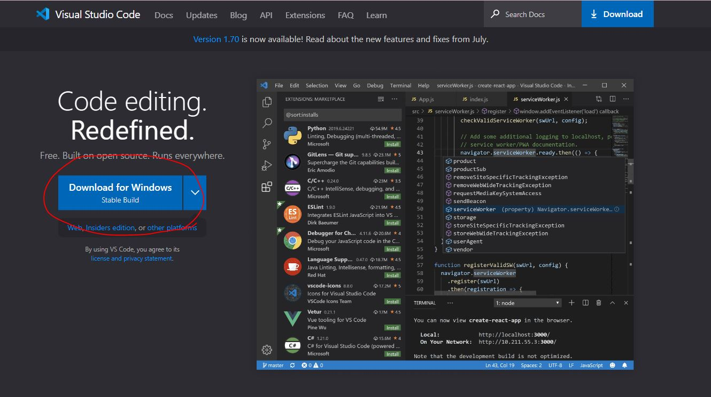
개발환경 설정하기
https://code.visualstudio.com에 접속하여 비주얼 스튜디오 코드 내려받기

Slide 5
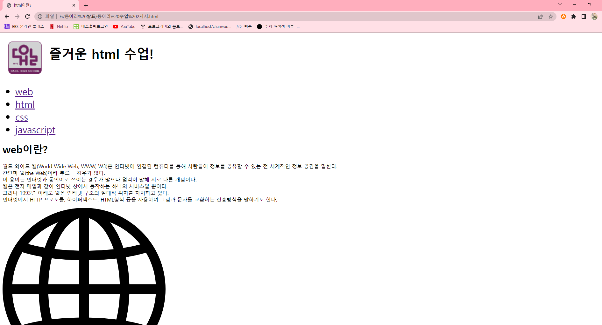
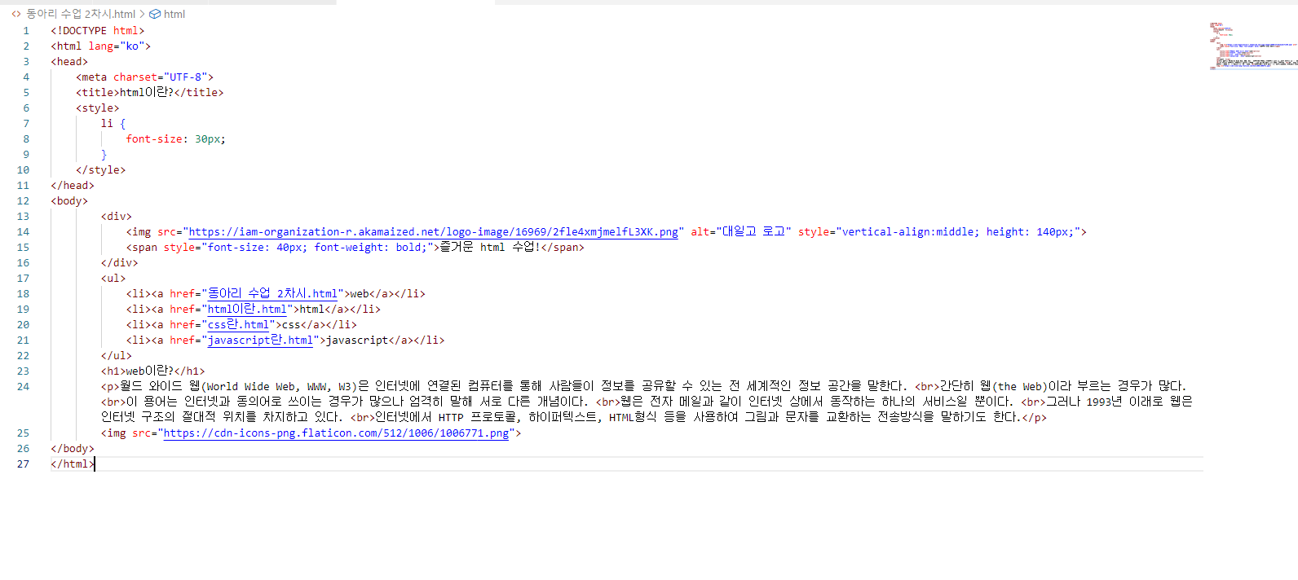
웹 만들어보기

